Slide 1
第二章 文法与语言

Slide 2
内容提要
字母表与符号串
文法和语言
语法树与文法的二义性
文法和语言的分类

Slide 3
2.1 字母表与符号串
字母表
符号串
符号串及集合的运算

Slide 4
2.1.1 字母表
字母表是符号的非空有穷集合。
例如：
1.机器语言字母表：由符号“0”和“1”组成的字母表,∑={0，1}
2. ASCII字符集
3. Pascal字母表为： ∑={A∼Z, a∼z, 0∼9, +, -, *, /, <, =, >,:, ',', ; ，.， ↑, (, ), {, }, [, ] }
……

Slide 5
2.1.2 符号串
定义：
(1)ε是∑上的一个符号串。
(2)若x是∑上的符号串，而a是∑的元素,则xa是∑上的符号串。
(3)y是∑上的符号串,当且仅当它由(1)和(2)导出。
即：符号串由字母表中的符号所组成的任何有穷序列。

Slide 6
2.1.3 符号串及其集合的运算
1.符号串的长度：指符号串x中所含符号的个数，记为|x|。
如|xyz|=3，|123+321|=7，而|ε|=0
2.符号串相等：若x、y是字母表∑上的两个符号串，当且仅当组成x的各符号与组成y的各符号依次相等时，则符号串x与符号串y相等，记作x=y。
如： 当x=abbc，y=abbc时，则x=y；
而当x=ab，y=ba 时，则x≠y
3.符号串的前缀：指从符号串x的末尾删除0或多个符号后得到的符号串，如u、uni、university都是university的前缀。
4.符号串的后缀：指从符号串x的开头删除0或多个符号后得到的符号串，如ty、sity、university都是university的后缀。

Slide 7
5.符号串的子串：指从符号串x的开头和末尾删除0或多个符号后得到的符号串，如ver是university的子串, 符号串的前缀、后缀都是它的子串。
6.符号串的连接：若x、y是两个符号串，则xy表示连接，是将符号串y连接在符号串x的后面。若x、y是字母表∑上的两个符号串，则xy也是字母表∑上的符号串。
例如： x = ab，y = ba，则 xy = abba
注意：连接没有交换律，即 xy ≠ yx
而对于空串ε有 εx=xε=x

Slide 8
7.符号串集合的乘积运算：令A、B为两个符号串集合，A和B的乘积AB定义为：
AB={xy|x∈A，y∈B}
例如：A={a，b} B={c，d}，则AB={ac，ad，bc，bd}
对于空集合有{ε}有： {ε}A=A{ε}=A
8.符号串的幂运算：若x是符号串，则x的幂运算定义为：
x⁰=ε,x¹=x,x²=xx,…，x^{n}=xx…x=xx ^{n-1}=x^{n-1}x,其中n>0
例如：x=abc, x⁰=ε, x¹=abc, x²=abcabc,…

Slide 9
9.集合的幂运算：设A为符号串集合，则A的幂运算定义为：
A⁰={ε}
A¹=A
A²=AA
……
A^{n}=AA…A=AA^{n-1} =A^{n-1}A，其中 n>0
例如：A ={a，b}，
则 A⁰={ε} A¹={a,b} A²={aa,ab,ba,bb}

Slide 10
10.集合的正闭包和集合的闭包：设A为一个集合，则集合A的正闭包用A⁺表示，定义为：
A⁺ =A¹∪A² ∪ …∪A^{n}∪…
集合A的闭包用A*表示，定义为：
A* =A⁰∪A⁺
例如：A =={a，b}，
则A⁺ ={a,b,aa,ab,ba,bb,aaa,aab,…}
A* ={ε,a,b,aa,ab,ba,bb,aaa,aab,…}

Slide 11
2.2 文法
文法是描述语言语法结构的形式规则。
文法需要说明语言的基本符号、语法成分以及语法结构。
<句子> → <主语> <谓语>
<主语> → <冠词> <名词>
<冠词> → <the>
<谓语> → <动词> <直接宾语>
<动词> → <ate>
<直接宾语> → <冠词> <名词>
<名词>→ <banana>
<名词> → <monkey>
例：能够描述句子“the monkey ate the banana”的文法：
该例中基本符号、语法成分，语法结构是什么？

Slide 12
2.2.1 文法形式定义
文法的形式定义：文法可表示为一个四元组
G=（V_{T} ，V_{N}，S，P）
V_{T}:非空有限集合,其元素为终结符。
V_{N}:非空有限集合,其元素为非终结符。
Ｖ为字母表，则V＝V_{T}∪V_{N}，V_{T}∩V_{N}=Ф。
S：一个特殊的非终结符，称为文法的开始符号。必须至少在某个产生式的左部出现一次。
P：非空有限集合,其元素为产生式或规则。产生式形式为:α→β；α是产生式左部且不能为空,β是产生式右部,并且α、β∈（V_{T}∪V_{N})* ,“→”表示“定义为”或“由……组成”。

Slide 13
2.2.1 文法形式定义
按文法形式定义表示“the monkey ate the banana”文法。
解：根据文法的形式定义，文法G1=（ V_{N}， V_{T}，S，P）
非终结符号集合: V_{N} ={句子，主语，谓语，冠词，名词，动词，直接宾语}
终结符号集合: V_{T} ={ the，ate，banana，monkey }
产生式集合P由下面8条规则组成:
开始符号S：<句子>
<句子> → <主语> <谓语>
<主语> → <冠词> <名词>
<冠词> → the
<谓语> → <动词> <直接宾语>
<动词> →ate
<直接宾语>→<冠词> <名词>
<名词>→banana
<名词>→monkey

Slide 14
2.2.1 文法形式定义
上下文无关文法：产生式左部是一个非终结符，右部是由非终结符和终结符组成的有穷符号串。可以简化表示。
例：有如下简化表示文法，只给出规则集，写出该文法的终结符号集合、非终结符号集合和识别符号。
1.<无符号整数>→<数字串>
2.<数字串>→<数字串><数字>
3.<数字串>→<数字>
4.<数字>→0
5.<数字>→1
6.<数字>→2
7.<数字>→3
8.<数字>→4
9.<数字>→5
10.<数字>→6
11.<数字>→7
12.<数字>→8
13.<数字>→9
解：
非终结符号集合：
V_{N}={<无符号整数>,<数字串>,<数字>}
终结符号集合：
V_{T} ={0,1,2,3,4,5,6,7,8,9}
开始符号S：<无符号整数>

Slide 15
2.2.2 文法的EBNF表示
EBNF采用一些特殊的符号，提高文法规则的表达能力。各种元符号的含义如下。
1.<无符号整数>→<数字串>
2.<数字串>→<数字串><数字>
3.<数字串>→<数字>
4.<数字>→0
5.<数字>→1
6.<数字>→2
7.<数字>→3
8.<数字>→4
9.<数字>→5
10.<数字>→6
11.<数字>→7
12.<数字>→8
13.<数字>→9
1.元符号“|”：表示“或”，对于具有相同左部的那些规则,
如α→β₁、α→β₂ 、…、α→β_{n}，可缩写为:
α→β₁|β₂ |…|β_{n}
上例文法的13条规则可缩写成：
<无符号整数> → <数字串>
<数字串>→ <数字串><数字>|<数字>
<数字> → 0|1|2|3|4|5|6|7|8|9

Slide 16
2.2.2 文法的EBNF表示
2.元符号“<”和“>”：用于括起由中文字组成的非终结符号或由多个字母组成的符号。如<数字串>、<数字>、<monkey>等。
3.元符号“{”和“}”：表示可重复连接，{t}_{n}^{m}表示符号串t可重复连接n到m次，而{t}表示符号串t可重复连接0到无穷次。例如，
<无符号整数>→{<数字>}₁³
与 <无符号整数>→<数字>|<数字><数字>|<数字><数字><数字> 相同
E→E+T|T 与 E→T{+T}相同
而字母打头、后面可跟数字或字母的不超过8个字符的标识符文法则为：<标识符>→<字母>{<字母>|<数字>}₀⁷

Slide 17
2.2.2文法的EBNF表示
4.元符号“[”和“] ”：表示括起的内容可选。
例如：<IF语句>→IF <布尔表达式> THEN <语句>
<IF语句>→IF <布尔表达式> THEN <语句> ELSE <语句>
可写成：
<IF语句>→IF <布尔表达式> THEN <语句> [ELSE <语句>]
5.元符号“（”和“）”：表示括号内的成分优先。常用于在规则中提取公因子。
例如，U→xy|xw|……|xz 可写成：U→x（y|w|……|z）

Slide 18
2.3 推导
给定文法，可从文法的开始符号根据文法规则进行推导产生文法定义的句型或句子。
根据文法规则可从开始符号出发， 使用产生式构造出符号串。
例如：
<句子> ⇒ <主语><谓语>
⇒ <冠词><名词><谓语>
其中“⇒”表示一步推导, 上述推导过程表示经过两步推导，从<句子>可推导出<冠词><名词><谓语>。
<句子> → <主语> <谓语>
<主语> → <冠词> <名词>
<冠词> → <the>
<谓语> → <动词> <直接宾语>
<动词> → <ate>
<直接宾语> → <冠词> <名词>
<名词> → <banana>
<名词> → <monkey>

Slide 19
2.3 推导
直接推导的定义
(1) α→β是文法G=(V_{N} ,V_{T} , S, P)的产生式，γ和δ是(V_{N} ∪ V_{T} )*中的任意符号,若有符号串V,W满足：
V=γαδ，W＝γβδ
则说V是直接产生W
或W是V的直接推导
或W直接归约到V
记作 V⇒ W
推导：用产生式右部替代左部

Slide 20
例：文法G =（V_{N} ,V_{T} , S，P）,
其中 V_{N}={S}，V_{T} ={0，1}，
P={S → 0S1，S → 01}
V＝0S1，W=0011
W是否是V的直接推导
直接推导：0S1 ⇒0011
使用规则：S →01
γ＝0，δ＝1，
α＝S， β＝01
规则： S → 0S1
γ ＝ε ， δ ＝ ε
α＝S， β＝0S1
V=S，W＝0S1
W是否是V的直接推导
直接推导：S ⇒ 0S1
V=0S1，W=00S11
W是否是V的直接推导
直接推导： 0S1⇒00S11
规则： S → 0S1
γ ＝0 ， δ ＝ 1
α＝S， β＝0S1

Slide 21
文法G =(V_{N} ，V_{T} ，S，P)，其中V_{N}={S}，V_{T} ={0，1}， P={S → 0S1，S → 01}
若存在直接推导的序列：
V=W₀ ⇒ W₁ ⇒ W₂ ⇒ … W_{n} ＝W (n>0)
则 称V推导W (或W归约到V)，记作V ⇒ W
+
+
*
若有 V⇒W或 V = W ，则记作V⇒W
例：
V＝0S1⇒ 00S11⇒ 000S111⇒ 00001111 ＝W
记作： 0S1⇒ 00001111
0S1⇒ 00001111
＋
相同
*

Slide 22
例：G=( {S,A},{a,b}, S, P)，其中P为：
S → aAS
A → SbA
A → SS
S → a
A → ba
请构造aabbaa的推导过程
（1）每次替换最右边非终结符
S⇒aAS ⇒aAa ⇒aSbAa ⇒aSbbaa ⇒aabbaa
（2）每次替换最左边非终结符
S⇒aAS ⇒ aSbAS⇒aabAS⇒aabbaS⇒aabbaa
（3）无固定的推导方向
S⇒aAS⇒ aSbAS⇒aSbAa⇒aabAa⇒aabbaa
每步推导只能替换一个非终结符

Slide 23
练习：
文法G[S]=({S, A, B},{a, b, c, d, e}, S, { S →aAcBe A →b A→Ab B→d} ）
构符号串abbcde的推导过程
S ⇒ aAcBe ⇒ aAbcBe ⇒ abbcBe ⇒ abbcde
S ⇒ aAcBe ⇒ aAcde ⇒ aAbcde ⇒ abbcde

Slide 24
2.3 规范推导
规范推导：亦称最右推导，即每步推导只变换最右边的非终结符。其形式定义为：
对直接推导xαy ⇒ xβy，如果y只包含终结符或为空串,则该推导称为规范推导或最右推导（如果ｘ只包含终结符或为空串,则为最左推导），记作:
xαy≠>xβy , 其中y∈V_{T}* 。
如果推导α₀⇒α_{n}的每一步都是规范的,则推导α₀⇒α_{n}称为规范的,记作:α₀ ≠>α_{n}
+
+
+

Slide 25
2.4 句型和句子
句子是所有终结符
号组成的句型
文法G[S]所产生的
所有句子的集合
文法G[S]
（1）句型：x是句型 ⇔ S ⇒x,且x∈V*；
（2）句子：x是句子 ⇔ S ⇒x, 且x∈V_{T}*；
（3）语言：L（G[S]）={x |x∈V_{T}*,S ⇒ x }；
*
+
+
G[E]：
E→E+E|E*E|(E)|i
句型：
E+E
E+E*E
E+E*i
E+i*i
句子：
i+i
i*i
i+i*i
(i+i)*i

Slide 26
2.4 句型和句子
规范句型：用规范推导产生的句型。每个句子都有一个规范推导,但并非每个句型都有规范推导。
例如，对文法：<无符号整数> → <数字串>；
<数字串>→<数字串><数字>|<数字>；<数字>→ 0|1|2|3|4|5|6|7|8|9
有句型“2<数字>”,其推导过程如下:
<无符号整数> ⇒ <数字串> ⇒ <数字串><数字>
⇒ <数字><数字> ⇒ 2<数字>
第４步推导变换的不是最右边非终结符号，故句型“2<数字>”不是规范句型。
对于句型“<数字>3”，其推导过程如下:
<无符号整数> ⇒ <数字串> ⇒ <数字串><数字> ⇒ <数字串>3 ⇒ <数字>3
每一步推导都变换的是最右边非终结符号，故句型“<数字>3”是规范句型。
Why?

Slide 27
2.5 语言
定义：文法G[S]所产生的所有句子的集合L(G[S]), 称为文法G[S]所定义的语言, 即:
L(G[S])={x|x∈ V_{T}* ,且Z ⇒ x }
形式语言理论可以证明以下两点：
（1）G →L（G）；
（2）L(G)→G1，G2，……，Gn；。
已知文法，求语言，通过推导；
已知语言，构造文法，无形式化方法，更多是凭经验
+

Slide 28
2.5 语言
例:已知文法G[Z]为：
1)Z→aZb
2)Z→ab
求该文法确定的语言。
解：从开始符号开始推导,反复用规则1可得:
Z⇒aZb⇒a²Zb²⇒…⇒a^{n-1}Zb^{n-1}
最后用规则2可得:
Z⇒aZb⇒a²Zb²⇒…⇒a^{n-1}1Zb^{n-1}⇒a^{n}b^{n}
所以该文法确定的语言为：L(G[Z])=(a^{n}b^{n}|n≥1)
若Z → aZb|ε,如何？

Slide 29
已知文法，求语言，通过推导
练习1：G[S]
S → bA
A → aA|a
L(G[S])={ba^{n}|n≥1}
练习2：G[S]
S → AB
A → aA|a
B → bB|b
L(G[S])={a^{m}b^{n}|m,n≥1}
练习3：G[S]
S → 0A
A → 1B
B → 0|0S
L(G[S])={(010)^{n}|n≥1}

Slide 30
2.5 语言
例：已知语言为: L(G)={ab^{n}a|n ≥ 1}，构造产生该语言的文法。
解：根据语言的形式，可构造其文法G为:
Z→aBa
B→Bb|b
还可构造文法G1为:
Z→aBa
B→bB|b
可见G与G1是两个不同的文法，但都可以描述语言{ab^{n}a|n≥1}。
文法和语言之间无一一对应关系。文法唯一确定语言，反之不成立！
定义： G和G′是两个不同的文法，若 L(G) = L(G’) ,则G和G′为等价文法。

Slide 31
G[S]： S →AB
A →aAb|ab
B→cB|ε
练习：已知语言构造文法
L[G(S)]={a^{n}b^{n}c^{i} |n≥1,i ≥0}
G[S]：
S → aSa | bSb | c
L[G(S)]={wcw^{R} | w∈(a|b)*}
L[G(S)]={a^{n}b^{m}c^{m}d^{n} | n ≥ 1, m ≥ 1 }
G[S]：
S → aSd | aAd
A → bAc | bc
L[G(S)]={a^{n}b^{n}c^{m}d^{m} | n ≥ 1，m ≥ 1 }
G[S]：
S → AB
A → aAb | ab
B → cBd | cd

Slide 32
2.6 递归规则与递归文法
给定文法，就确定了语言。句子的个数是有穷还是无穷取决于文法是否递归。
1.递归规则：规则右部有与左部相同的符号
左递归规则：A→A…
右递归规则：A→…A
自嵌入递归规则：A→…A…
2.递归文法：含有递归规则的文法，为直接递归文法

Slide 33
递归文法
直接递归：若文法中至少包含一条递归规则,则称文法是直接递归的。
间接递归：经过几步推导造成文法的递归性，则称为间接递归。
例如，有文法为: U→Vx ， V→Uy|v
有推导过程U⇒Vx⇒Uyx构成递归。
递归文法能用有穷的文法刻画无穷的语言。
Z→aBa
B→bB|b

Slide 34
2.7 短语、简单短语和句柄
αβδ是文法G[S] 的一个句型
(1) 如果有S⇒αAδ 且 A⇒β，则称β是句型αβδ相对于非终结符A的短语。
(2) 若有A⇒β，则称β是句型 αβδ 相对A的简单短语。
(3) 一个句型的最左简单短语称为该句型的句柄。
*
+
Notes:
从开始符号开始，自顶向下推导出句型，记录整个推导过程。在推导过程中找非终结符号以及非终结符号串，判断它们是否短语。

Slide 35
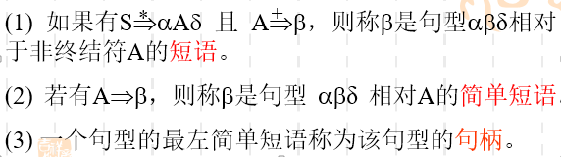
2.7 短语、简单短语和句柄
对于文法G[<无符号整数>], 确定句型<数字串>1的短语、简单短语和句柄。
解：构造句型<数字串>1的推导过程如下：
<无符号整数>⇒ <数字串>⇒ <数字串><数字> ⇒ <数字串>1
1)由于<无符号整数> <无符号整数>,而<无符号整数> <数字串>1, 所以<数字串>1是相对于<无符号整数>的短语。
2) 由于<无符号整数> <数字串>,而<数字串> <数字串>1,所以<数字串>1是相对于<数字串>的短语。
3) 由于<无符号整数> <数字串><数字>,而<数字>⇒1，所以1是相对于<数字>的短语,而且是简单短语。
在句型<数字串>1中,只有一个简单短语1,所以是该句型的句柄。
* ⇒
₊ ⇒
* ⇒
₊ ⇒
* ⇒

Slide 36
例：文法G[E]：
E →T | E+T
T →F | T×F
F→( E ) | i
求句型i×i＋i的短语，简单短语和句柄。
Notes:
从开始符号开始，自顶向下推导出句型，记录整个推导过程。在推导过程中找非终结符号以及非终结符号串，判断它们是否短语。

Slide 37
E →T | E+T
T →F | T×F
F→( E ) | i
根据短语定义，α β δ是句型，
S⇒αAδ，A⇒β，
则β是句型α β δ相对A的短语。
*
+
记i×i+i 为i₁×i₂+i₃
E⇒F×i₂+i₃ 且F ⇒ i₁，i₁是句型i₁×i₂+i₃的相对非终结符F的短语和简单短语，而且是句柄。
*
E⇒E+T
⇒T+T
⇒T×F+T
⇒F×F+T
⇒F×F+F
⇒F×F+i₃
⇒F×i₂+i₃
⇒i₁×i₂+i₃
β δ＝ i₁ ×i₂+i₃ (α=ε, β= i₁, δ= ×i₂+i₃ )
αAδ＝ F×i₂+i₃ (α=ε, A= F, δ= ×i₂+i₃ )
A⇒β＝ F ⇒ i₁

Slide 38
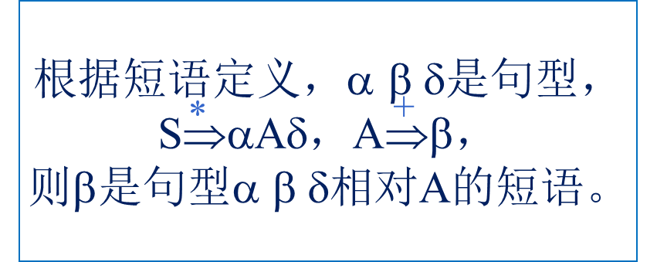
E →T | E+T
T →F | T×F
F→( E ) | i
记i×i+i 为i₁×i₂+i₃
E⇒i₁×F+i₃ 且F⇒i₂，i₂是句型i₁×i₂+i₃的相对非终结符F的短语和简单短语。
*
E⇒E+T
⇒T+T
⇒T×F+T
⇒F×F+T
⇒F×F+F
⇒F×F+i₃
⇒i₁×F+i₃
⇒i₁×i₂+i₃
β δ＝ i₁ ×i₂+i₃ (α= i₁ ×, β= i₂, δ= +i₃ )
αAδ＝ i₁×F+i₃ (α= i₁ ×, A= F, δ= +i₃ )
A⇒β＝ F ⇒ i₂

Slide 39
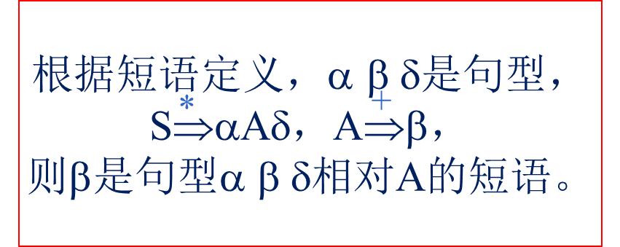
E⇒i₁× i₂ + F且F⇒i₃，i₃是句型i₁×i₂+i₃的相对非终结符F的短语和简单短语。
E →T | E+T
T →F | T×F
F→( E ) | i
E⇒E+T
⇒T+T
⇒T×F+T
⇒F×F+T
⇒F×F+F
⇒F×i₂+F
⇒i₁×i₂+F
⇒i₁×i₂+i₃
β δ＝ i₁×i₂+i₃ (α=i₁×i₂+, β= i₃, δ= ε)
αAδ＝ i₁×i₂+F (α=i₁×i₂+, A= F, δ= ε)
A⇒β＝ F ⇒ i₃

Slide 40
根据短语定义，α β δ是句型，
S⇒αAδ，A⇒β，
则β是句型α β δ相对A的短语。
E →T | E+T
T →F | T×F
F→( E ) | i
*
+
*
+
E⇒T×i₂+i₃ 且T⇒i₁，i₁是句型i₁×i₂+i₃的相对于T的短语。
E⇒E+T
⇒T+T
⇒T×F+T
⇒T×F+F
⇒T×i₂+F
⇒T×i₂+i₃
⇒F×i₂+i₃ ⇒i₁×i₂+i₃
β δ＝ i₁×i₂+i₃ (α=ε, β= i₁, δ= ×i₂+i₃ )
αAδ＝ T×i₂+i₃ (α=ε, A= T, δ= ×i₂+i₃ )
A⇒β＝ T ⇒ i₁
+

Slide 41
根据短语定义，α β δ是句型，
S⇒αAδ，A⇒β，
则β是句型α β δ相对A的短语。
E →T | E+T
T →F | T×F
F→( E ) | i
*
+
*
+
E⇒ i₁ ×i₂+T 且T⇒i₃，i₃是句型i₁×i₂+i₃的相对于T的短语。
E⇒E+T
⇒T+T
⇒T×F+T
⇒F×F+T
⇒i₁×F+T
⇒i₁×i₂+T
⇒i₁×i₂+F
⇒i₁×i₂+i₃
β δ＝ i₁×i₂+i₃ (α=i₁×i₂+, β= i₃, δ= ε)
αAδ＝ i₁ ×i₂+T (α=i₁×i₂+, A= T, δ= ε)
A⇒β＝ T ⇒ i₃
+

Slide 42
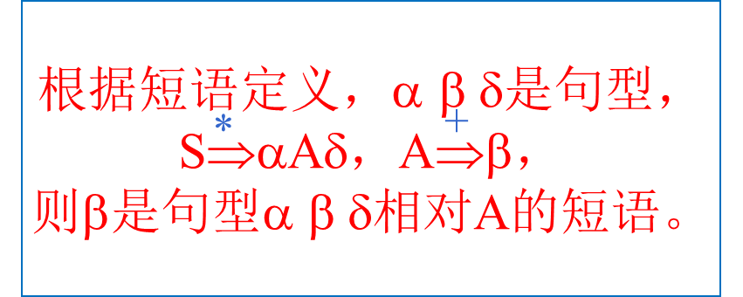
*
＋
□E⇒T+i₃ 且T⇒ i₁×i₂ ，i₁ ×i₂是句型i₁×i₂+i₃相对于T的短语。
E →T | E+T
T →F | T×F
F→( E ) | i
E⇒E+T
⇒T+T
⇒T+F
⇒T+i₃
⇒T×F+i₃
⇒F×F+i₃
⇒i₁×F+i₃
⇒i₁×i₂+i₃
β δ＝ i₁×i₂+i₃ (α=ε, β= i₁×i₂, δ= +i₃ )
αAδ＝ T+i₃ (α=ε, A= T, δ= +i₃ )
A⇒β＝ T ⇒ i₁×i₂
+

Slide 43
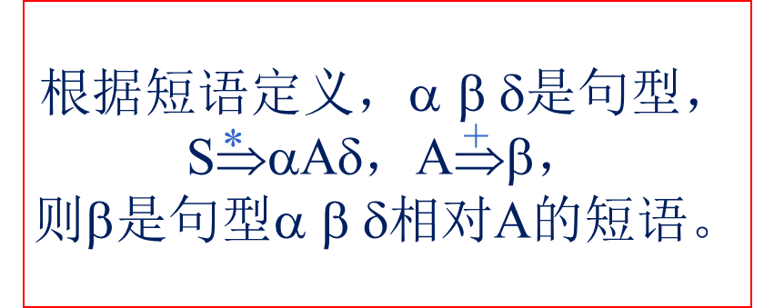
*
＋
E⇒E+i₃ 且 E⇒i₁×i₂， 则i₁×i₂是句型i₁×i₂+i₃相对于E的短语。
E →T | E+T
T →F | T×F
F→( E ) | i
E⇒E+T
⇒E+F
⇒E+i₃
⇒T+i₃
⇒T×F+i₃
⇒F×F+i₃
⇒i₁×F+i₃
⇒i₁×i₂+i₃
β δ＝ i₁×i₂+i₃ (α=ε, β= i₁×i₂, δ= +i₃ )
αAδ＝ E+i₃ (α=ε, A= E, δ= +i₃ )
A⇒β＝ E ⇒ i₁×i₂
+

Slide 44
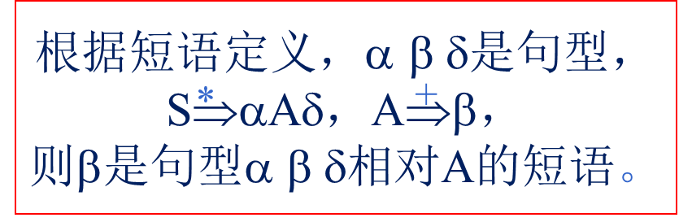
*
+
E⇒E 且 E⇒i₁×i₂+i₃，i₁×i₂+i₃是句型i₁×i₂+i₃相对于E的短语。
E →T | E+T
T →F | T×F
F→( E ) | i
β δ＝ i₁×i₂+i₃ (α= ε, β= i₁×i₂ +i₃, δ= ε)
αAδ＝E (α= ε, A= E, δ= ε)
A⇒β＝ E ⇒ i₁×i₂ +i₃
E⇒E+T
⇒E+F
⇒E+i₃
⇒T+i₃
⇒T×F+i₃
⇒F×F+i₃
⇒i₁×F+i₃
⇒i₁×i₂+i₃
+
i₁，i₂，i₃，i₁×i₂和i₁×i₂+i₃都是句型i₁×i₂+i₃的短语，且i₁，i₂，i₃均为简单短语，其中i₁是最左简单短语（句柄）
问题：如何有效的找出所有短语？

Slide 45
练习：G=( {S,A},{a,b},S, P)，其中P为：
S → aAS
A → SbA
A → SS
S → a
A → ba
S⇒aAS ⇒aAa ⇒aSbAa ⇒aSbbaa ⇒aabbaa
求句子的短语、简单短语，句柄。
*
+
S aAa
A abba
⇒
⇒
abba相对于A的短语
*
S ⇒a
a是相对于S的短语，简单短语，句柄
S aSbbaa
⇒
*
S aabbaS
S ⇒a
⇒
a是相对于S的短语，简单短语
*
A ⇒ba
ba相对于A的短语，简单短语
S aabAa
⇒
*
+
S aabbaa
S S
⇒
aabbaa是相对于S的短语
⇒
要点：从文法开始符号推导出某个中间句型，该句型中的某个非终结符前面的符号串为给定句型的前缀或ε，后面的符号串为给定句型的后缀或ε，从该非终结符能推导出给定句型的剩余子串。

Slide 46
2.8 语法树
设G=（V_{N}，V_{T}，S，P）,G的一棵语法树满足如下条件：
1. 每个结点有一个标记，该标记为V_{T}∪V_{N}∪{ε}中的符号。
2. 根结点标记为S。
3. 如果一个结点是内部结点，其标记A必在V_{N}中。
4. 如果编号为n的结点有标记A，结点n₁,n₂,…,n_{k}是点n的从左到右的儿子并分别有标记X₁,X₂,…,X_{k}，则A→X₁X₂…X_{k}必须是P中的产生式

Slide 47
例 G=(V_{N}，V_{T}，S，P), 其中
P: S→aAS⏐a A →SbA ⏐SS ⏐ba
S
1
a
2
A
3
S
4
S
5
b
6
A
7
8
a
a
9
b
10
11
a

Slide 48
画出语法树 (自顶向下）
P: S→aAS⏐a
A →SbA ⏐SS⏐ba
根据推导序列，对每步推导画相应分枝
S
S
⇒aAS
a
A
S
⇒aSbAS
⇒aabAS
S
b
A
a
⇒aabbaS
⇒aabbaa
a
b
a
该推导是最左推导，由其最右推导构造的语法树是否相同？

Slide 49
画出语法树 (自底向上）
P: S→aAS⏐a
A →SbA ⏐SS⏐ba
根据归约序列，对每步归约画相应分枝
S
S
⇒aAS
a
S
A
⇒aAa
⇒aSbAa
a
S
b
A
⇒aSbbaa
a
a
⇒aabbaa
b

Slide 50
关于语法树的几点说明
1. 一个句型推导用一棵树结构图示，反映一个句子语法结构的层次。
2.若文法无二义性，对于一个句子的多种推导，采用各种推导过程，画出的语法树相同。
3. 用画语法树的过程解释语法分析过程，用语法树图解语法结构。

Slide 51
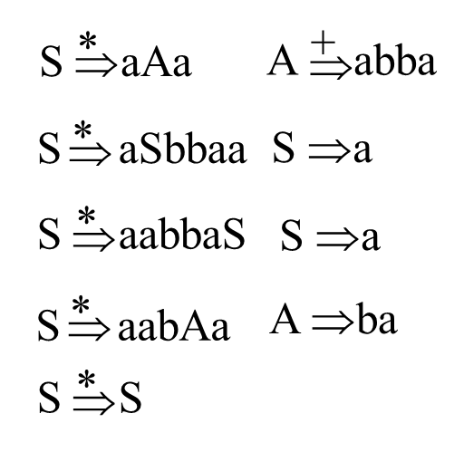
2.9 子树与短语
语法树的子树是由该树的某个节点（子树的根）连同其所有的后裔构成。
S⇒aAS ⇒aAa ⇒aSbAa ⇒aSbbaa ⇒aabbaa
S
a
A
S
S
b
A
a
a
b
a

Slide 52
用子树解释短语，简单短语，句柄
子树与短语一一对应，语法树中有多少棵子树，就有多少个短语。
短语：一棵子树的所有叶子节点自左至右排列起来形成一个相对于子树根的短语。
简单短语：仅有父子两代的一棵子树，其所有叶子节点自左至右排列起来所形成的符号串。
句柄：一个句型的语法树中最左那棵只有父子两代的子树的所有叶子节点的自左至右排列。

Slide 53
例：根据文法G[<无符号整数>]，找句子123的短语、简单短语和句柄。
<无符号整数> → <数字串>
<数字串> → <数字串><数字>|<数字>
<数字> → 0|1|2|3|4|5|6|7|8|9
无符号整数
数字串
数字串
数字
数字串
数字
3
数字
2
1

Slide 54
子树1：树根<无符号整数>，叶节点1、2、3，短语为123
子树2：树根<数字串>，叶节点1、2、3，短语为123
子树3：树根<数字串>，叶节点1、2，短语为12
子树4：树根<数字串>，叶节点1，短语为1
子树5：树根<数字>，叶节点1，短语为1，且为简单短语、句柄
子树6：树根<数字>，叶节点2，短语为2，且为简单短语
子树7：树根<数字>，叶节点3，短语为3，且为简单短语
7个子树中，只有子树5、6、7的根节点与末端节点都是父子关系，所以这几个子树的末端节点形成的短语1、2、3都是简单短语。而子树5位于其中的最左端，所以短语1还是句柄。

Slide 55
练习：文法G[E]：
E →T | E+T
T →F | T×F
F→( E ) | i
求句型i×i＋i的短语，简单短语和句柄。
Notes:
从开始符号开始，自顶向下推导出句型，记录整个推导过程。在推导过程中找非终结符号以及非终结符号串，判断它们是否短语。

Slide 56
E
E →T | E+T
T →F | T×F
F→( E ) | i
E
+
T
T
F
求句型i×i＋i的短语,简单短语和句柄。
T
×
F
i₁，i₂，i₃，i₁×i₂和i₁×i₂+i₃都是句型i₁×i₂+i₃的短语，且i₁，i₂，i₃均为简单短语，其中i₁是最左简单短语（句柄）
i₃
i₂
F
i₁

Slide 57
2.10 由树构造推导过程
根据已有的语法树，即可从上而下、也可从下到上建立推导。
从上而下：从树根开始由上而下逐层地用子节点代替父节点；当一层中有多棵子树根时，原则上可任选一棵；若每次都替换最右边的树根，则构造出的推导是规范推导（最右推导）。
由下而上：逐层地修剪子树末端节点来建立推导；当有多棵子树时，原则上可任意修剪一棵；若每次都修剪最左边的子树，则称为“最左归约”或“规范归约”。
规范推导（最右推导）与规范归约（最左归约）互为逆过程。

Slide 58
规范推导
例：G[<无符号整数>] 句型10
<无符号整数>
<无符号整数>
==>
<数字串>
==>
<数字串> <数字>
<数字串>
==>
<数字串> 0
<数字串>
<数字>
==>
<数字> 0
==>
10
<数字>
0
1

Slide 59
规范规约与规范推导互为逆过程
<无符号整数>
[<无符号整数>]
==>
<数字串>
<数字串>
==>
<数字串> <数字>
==>
<数字串> 0
<数字串>
<数字>
==>
<数字> 0
<数字>
0
==>
10
1

Slide 60
2.11文法的二义性
1、描述一个句子的文法不是唯一的；
2、对于一个句子的分析应是唯一的。
考虑下面的表达式文法 G[E],其产生式如下：
E→E+E⏐E*E⏐ (E) ⏐ a
对于句子a+a*a, 有如下两个最左推导：
E⇒E+E ⇒a+E ⇒a+E*E ⇒a+a*E ⇒a+a*a
E ⇒E*E ⇒E+E*E ⇒a+E*E ⇒a+a*E ⇒a+a*a
如果对文法的某个句子或句型，存在两棵不同的语法树，那么这个句子或句型是二义性的，则该文法是二义性文法。

Slide 61
E⇒E+E ⇒a+E
⇒a+E*E ⇒a+a*E ⇒a+a*a
E ⇒E*E⇒E+E*E ⇒a+E*E⇒a+a*E
⇒a+a*a
E
E
最左推导
E
+
E
E
*
E
E
*
E
E
+
E
a
a
a
a
a
a

Slide 62
E⇒E+E ⇒E+E*E
⇒E+E*a ⇒E+a*a ⇒a+a*a
E ⇒E*E⇒E*a ⇒E+E*a⇒E+a*a
⇒a+a*a
E
E
最右推导
E
+
E
E
*
E
E
*
E
E
+
E
a
a
a
a
a
a

Slide 63
2.11 文法的二义性
例：文法G[<语句>]如下：
<语句> → IF<布尔表达式>THEN<语句>
|IF<布尔表达式>THEN<语句>ELSE<语句>
|<其它>
说明该文法是二义性文法。
解：假设有一个IF语句嵌套的句型为：
IF<布尔表达式>THEN IF<布尔表达式>THEN<语句>ELSE <语句>
根据文法可构造两棵语法树：

Slide 64
2.11 文法的二义性
语句
图a IF语句语法树1
IF
布尔表达式
THEN
语句
IF
布尔表达式
THEN
语句
ELSE
语句
语句
图b IF语句语法树2
IF
布尔表达式
THEN
语句
ELSE
语句
IF
布尔表达式
THEN
语句
由于这两棵语法树不同，该文法是二义性文法。图a中IF语句的语法树意味着ELSE和第2个IF配对（就近配对），而图b中IF语句的语法树表示ELSE和第1个IF配对。

Slide 65
可以采用两种途径来解决文法的二义性问题
不改变文法中原有的规则，仅加进一些语法的非形式规定。例如：规定“*”运算优先级高于“+”运算，且服从左结合
改写文法，把排除二义性的规则合并到原有文法中
例：改写文法G[E]：
E → E+E | E*E |（E）| i，使其无二义性。
解：新添非终结符号T和F，将文法写成：
E → T |E+T，T → F |T*F，F → (E) | i
用改写后的文法给出句i+i*i的语法树如图。此时的语法树是唯一的。
E
E
+
T
T
T
*
F
F
F
i
i
i

Slide 66
2.12 有关文法的实用限制
实用限制就是从实用的观点出发，对文法做一些必要的限制。
文法不能是二义性的
不能有U → U这样的有害规则。
不能有多余规则：一是推导中始终用不到的规则。二是一旦使用某规则后无法推出终结符号的规则。
多余规则不满足以下两个条件：
1) U必须在某个句型中出现，即有：Z xUy
2) 必须能够从U推导出终结符号串，即U t，t∈V_{T}*
* ⇒
₊ ⇒

Slide 67
2.12 有关文法的实用限制
例：G[Z]：Z → Aa，A → Ca|Bb，B → Ba|a，C → Cb ，D →b ，
去掉有害规则和多余规则。
解：D → b，C → Cb，A → Ca是多余规则，应该去掉。最后得到的文法为：
Z → Aa A → Bb B → Ba|a

Slide 68
2.13文法和语言分类
形式语言(乔姆斯基)：通过抽象，对语言进行形式化描述
用一组数学符号和规则来描述的语言称为形式语言
Σ*的任何子集称作Σ上的形式语言
L（G[S]）={α | α ∈V_{T}*,S ⇒ α }
由文法定义语言
+
文法和语言分类：0型、1型、2型、3型
这几类文法的差别在于对产生式施加不同的限制。

Slide 69
0型：P： α → β
其中α∈V⁺且至少含有一个非终结符，β∈V*
0型文法称为无约束短语结构文法。规则的左部和右部都可以是符号串，一个短语可以产生另一个短语。
0型语言：L0

Slide 70
0型文法
G[S]:
S→ABS|AB
AB→BA
A→0
B→1
该文法产生的语言为
L(G[S])={x|x是由n个01或10组成的二进制数字串，n≥1}

Slide 71
例：0型
文法G[S]：
S→ACaB
Ca→aaC
CB→DB
aB→Ba
CB→E
aD→Da
AD→AC
aE→Ea
AE→ε

Slide 72
1型文法 ：
P： αAβ → αγβ
其中 A∈V_{N}，α，β ∈V*， γ ∈V＋
称为上下文敏感或上下文有关。也即只有在α 、 β这样的
上下文中才能把A改写为γ
1型语言：L1

Slide 73
例：1型（上下文有关）文法G[S]：
S→aSBE
S→aBE
BE→bE
aB→ab
bB→bb
bE→be
eE→ee

Slide 74
2型： P： A → β
其中 A∈ V_{N} ，
β ∈V*
称为上下文无关文法。也即把A改写为β时，不必考虑上下文。
2型语言：L2

Slide 75
例：2型（上下文无关）文法
文法G[S]： S→AB
A→BS|0
B→SA|1
S→ε

Slide 76
2型（上下文无关）文法
文法G[S]：
S→0A|1B
A→1S|1
B→0S|0
该文法产生的语言为：L(G[S])={(01)^{n} |(10)^{n}|n≥1}

Slide 77
3型文法：
（左线性）
P： A → a
或 A → Ba
其中 A、B∈ V_{N}
a∈ V_{T}
（右线性）
P： A → a
或 A → aB
其中 A、B∈ V_{N}
a∈ V_{T}
3型文法称为正则文法。它是对2型文法进行进一步限制。
左线性和右线性文法是相互等价的
3型语言：L3 又称正则语言
.

Slide 78
例：3型文法
G[S]：
S→0A|1B|0
A→0A|1B|0S
B→1B|1|0
G[I]： I → lT
I → l
T → lT
T → dT
T → l
T → d

Slide 79
四种文法之间的逐级“包含”关系
0型文法
1型文法
2型文法
3型文法
根据上述讨论，L0 L1 L2 L3
0型文法可以产生L0、L1、L2、L3，但2型文法只能产生L2，不能产生L1。
∪
∪
∪

Slide 80
形式语言与自动机
0型文法（图灵机）
1型文法（不确定的界限自动机）
2型文法（不确定的下推自动机）
3型文法（有限自动机）

Slide 81
本章小结
1、文法的定义（四元组），对上下文无关文法能根据产生式集合给出其四元组。
2、根据给定文法
（1）构造句型或句子的最左推导与最右推导
（2）构造句型或句子的语法树
（3）求句型或句子的短语、简单短语和句柄
（4）确定文法所描述的语言
3、文法与语言的关系

